Slide 1
APPLICAZIONI MEDICHE
DELLA FISICA DELLE PARTICELLE
D. CAMPI
CERN – 2 Settembre 2009
Domenico.Campi@cern.ch domenico.campi@adam-geneva.ch

Slide 2
La FISICA é Bella ed Utile (U.Amaldi)
Gli acceleratori ed i rivelatori di particelle, sviluppati essenzialmente per la fisica fondamentale, sono alla base di molte applicazioni d’avanguardia specialmente in campo medico
I rivelatori di particelle, gli stessi dei grandi esperimenti come ATLAS o CMS, permettono applicazioni diagnostiche
Gli acceleratori – nelle varie forme – permettono di generare gli isotopi necessari alla diagnostica d’avanguardia ma soprattutto vengono impiegati in applicazioni terapeutiche

Slide 3
La fisica medica si basa essenzialmente sull’uso delle radiazioni
Con il termine di
RADIAZIONI
si comprendono alcuni fenomeni, tra loro differenti, che hanno in comune
il trasporto di energia nello spazio.
L'energia trasportata dalla radiazioni viene ceduta
quando la radiazione è assorbita dalla materia
attraversata.

Slide 4
Le radiazioni possono anche essere distinte in: corpuscolate ossia dotate di massa come le particelle cariche elettricamente e i neutroni non corpuscolate come i fotoni ( X o γ) che non hanno nè massa nè carica.
Sono radiazioni non corpuscolate
la luce visibile,
le onde radiotelevisive,
le emissioni di “fotoni” (X o γ) da parte di un elemento “radioattivo”.

Slide 5
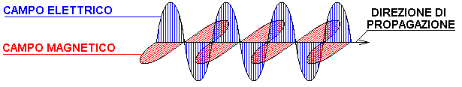
Parametri della
Radiazione Elettromagnetica
La radiazione elettromagnetica si propaga per mezzo di onde trasversali con velocità nel vuoto c = 3 10⁸ m/s e in un mezzo di indice di rifrazione n, v = c/n.
Caratteristiche fondamentali:
Intensità o Ampiezza
Lunghezza d’onda, λ, (o frequenza ν = c/nλ)
Notes:
L’indagine dell’Universo affascina.
I metodi per studiarlo sono attraverso le particelle che riceviamo, la radiazione elettromagnetica, e sul posto.
Sul posto direi che è difficile se si eccettua lo studio dell’Eliosfera e dei pianeti.
Le particelle interferiscono col mezzo che attraversano, eccetto le particelle neutre (neutroni e neutrini)
Inoltre la Terra è per fortuna nostra ben protetta: magnetosfera, atmosfera..
Questa protezione vale anche per la radiazione, ma parte di questa riesce a penetrare l’atmosfera.
La radiazione ha tre caratteristiche: Intensità, spettro e polarizzazione.
Dualismo onda-fotone.
L’occhio umano è in grado di misurare due di queste tre grandezze: intensità e spettro solo nel visibile.
Chi produce la radiazione? Ci sono le vere e propire sorgenti di luce e quelle sorgenti che si dicono secondarie.

Slide 6
L’assorbimento di radiazione da parte della
materia attraversata può essere impiegato per :
Creare impressioni su una pellicola fotografica, o generare segnali elettrici in appositi rilevatori
(radio-diagnostica)
Generare, a livelli energetici piu’ elevati ed a seguito dell’assorbimento, danni alle cellule malate dell’organismo umano per distruggerle
(radio-terapia)

Slide 7
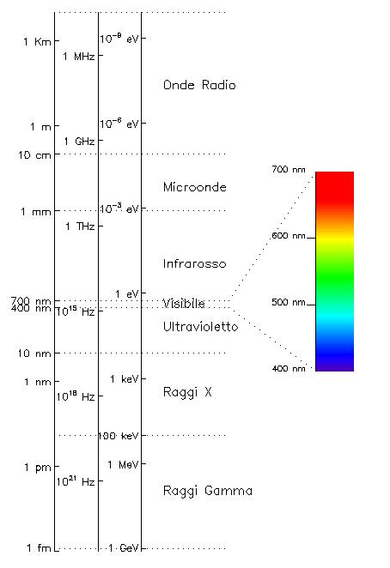
Spettro delle Onde Elettromagnetiche
Raggi X e Raggi γ
I raggi X (Roentgen 1896) sono prodotti nelle transizioni elettroniche negli atomi di elettroni di orbite interne, per es bombardando con elettroni un bersaglio di Tungsteno.
I raggi γ (Rutherford 1914) sono prodotti nelle reazioni nucleari, per esempio nel decadimento naturale del Cobalto.

Slide 8
Rivelatori => Diagnostica (essenzialmente Imaging attraverso la ricostruzione computerizzata dei segnali)
Dalle lastre per Raggi X alla CT ed MRI -> Diagnostica Morfologica
SPECT e PET -> Diagnostica Metabolica e Funzionale
Acceleratori => (Ciclotroni, Sincrotroni e Lineari) Servono a produrre gli Isotopi per la Diagnostica Avanzata e vengono impiegati in Radio-Terapia
Terapia convenzionale ed evoluta a Raggi X (IMRT e IORT)
Terapia Avanzata con Adroni (Protoni o ioni Carbonio)
Le nuove frontiere degli acceleratori per Adroterapia
Brachiterapia e Teleterapia

Slide 9
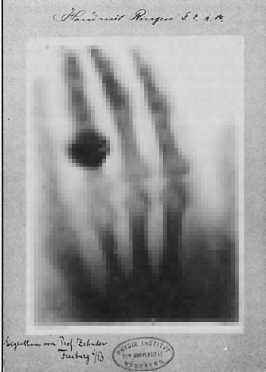
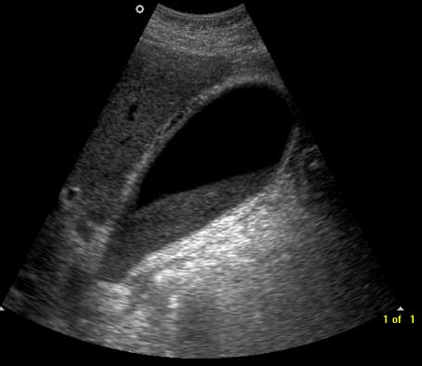
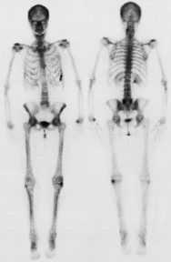
Tecniche di Medical Imaging /1
 |  | YEAR | ENERGY | PHYSICAL PROPERTY | IMAGING
RADIOLOGY | X RAYS IMAGING | 1895 | X RAYS | ABSORPTION
ECHOGRAPHY | ULTRASOUND IMAGING | 1950 | US | REFLECTION TRANSMISSION
NUCLEAR MEDICINE | RADIOISOTOPE IMAGING | 1950 | γ RAYS | RADIATION EMISSION
TECHNIQUE

Slide 10
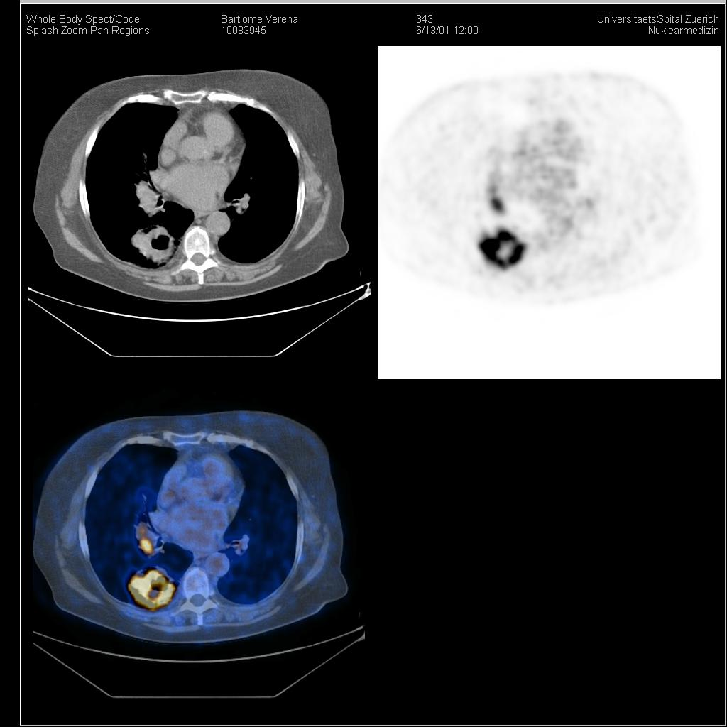
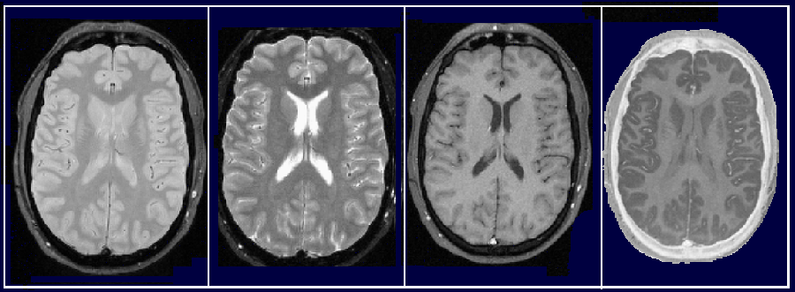
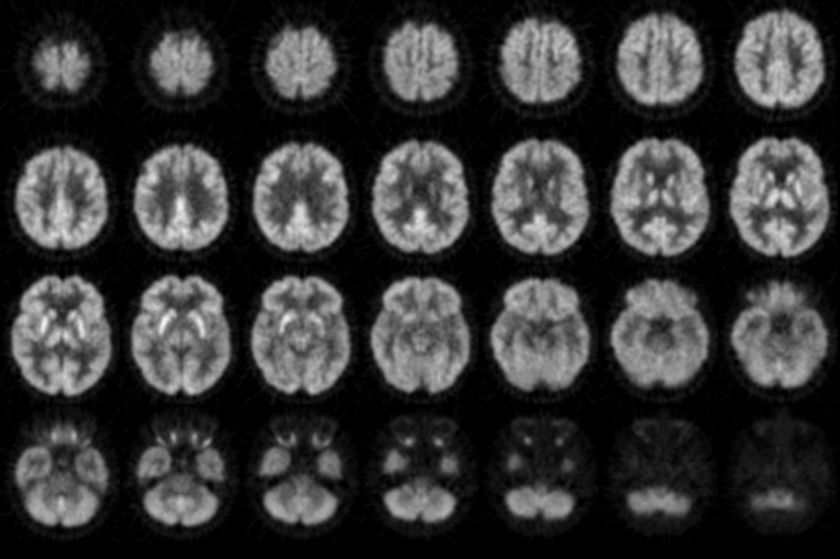
Tecniche di Medical Imaging /2
TECHNIQUE |  | YEAR | ENERGY | PHYSICAL PROPERTY | IMAGING
X RAYS COMPUTERIZED TOMOGRAPHY | CT | 1971 | X RAYS | ABSORPTION |  | MORPHOLOGY
MAGNETIC RESONANCE IMAGING | MRI | 1980 | RADIO WAVES | MAGNETIC RESONANCE |  | MORPHOLOGY /FUNCTION
POSITRON EMISSION TOMOGRAPHY | PET | 1973 | γ RAYS | RADIATION EMISSION |  | FUNCTION

Slide 11
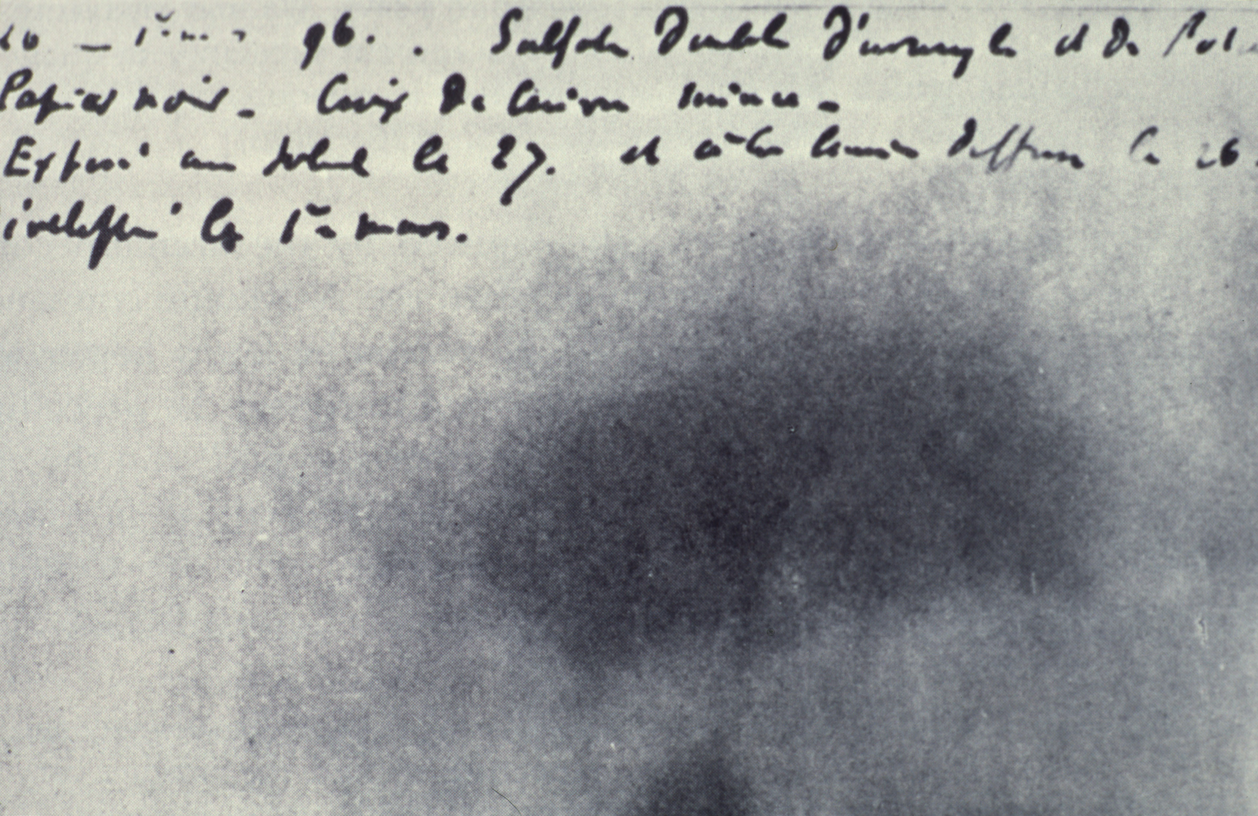
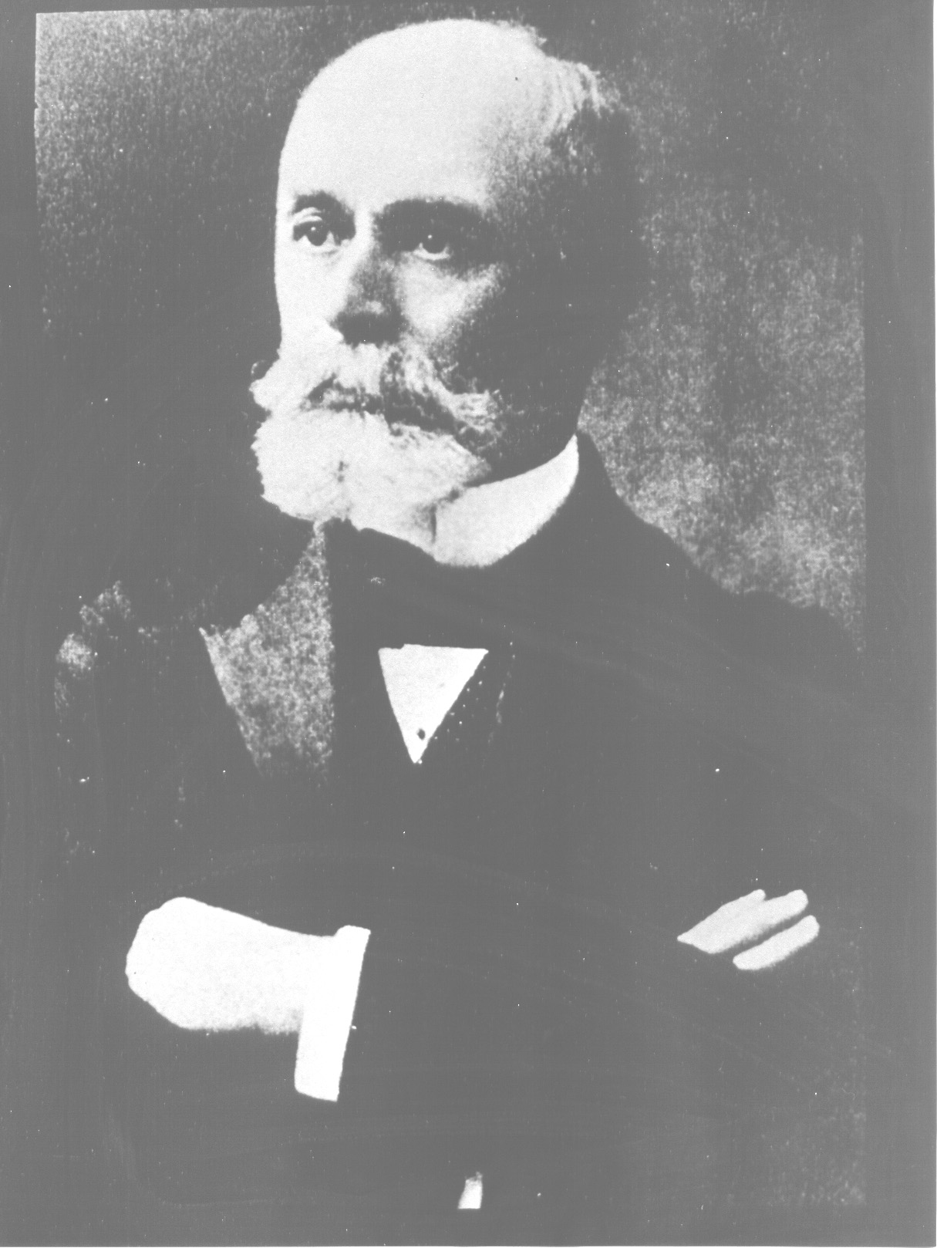
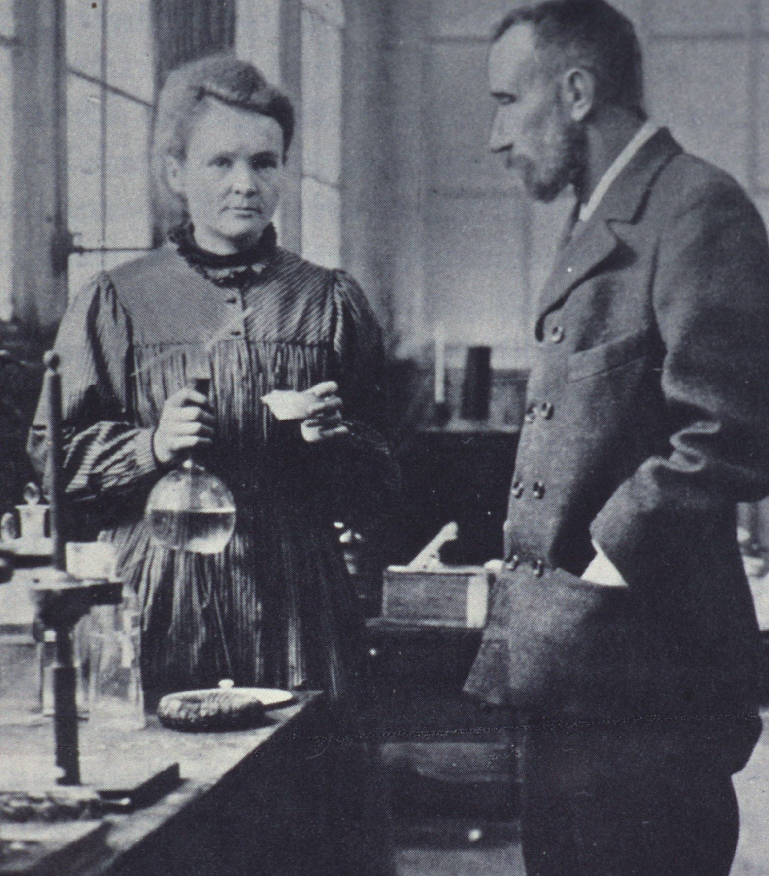
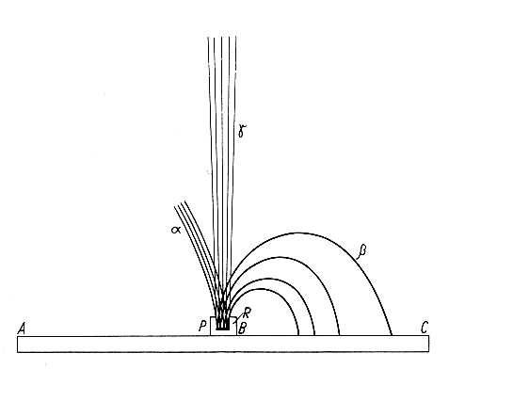
The beginnings of modern physics and of medical physics
Henri Becquerel (1852-1908)
1896:
Discovery of natural
radioactivity
Thesis of Mme. Curie – 1904
α, β, γ in magnetic field
1898
Discovery of polonium and radium
Hundred years ago
Marie Curie Pierre Curie
(1867 – 1934) (1859 – 1906)

Slide 12
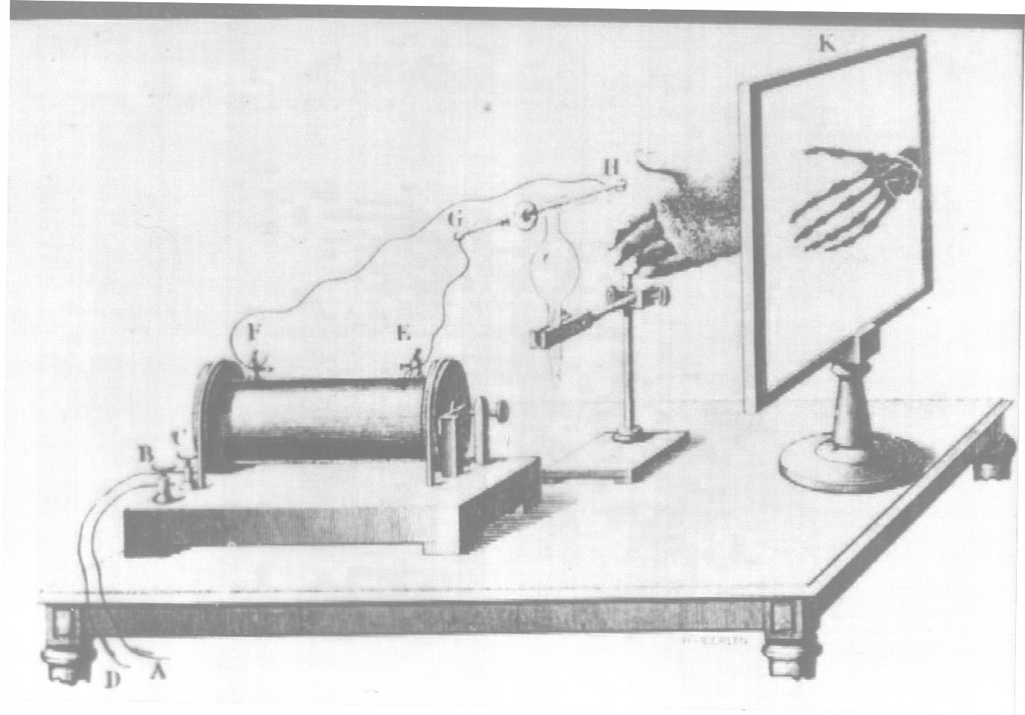
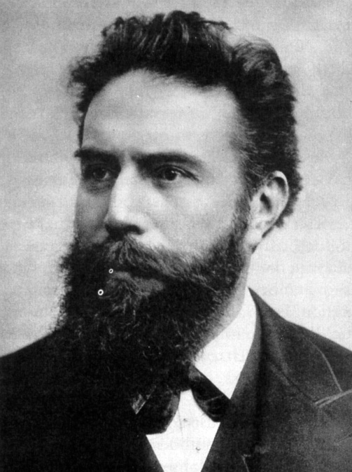
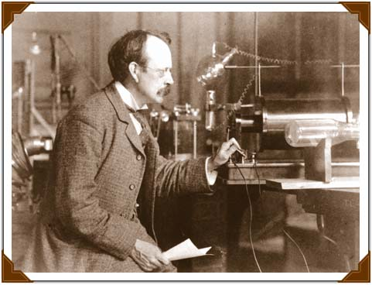
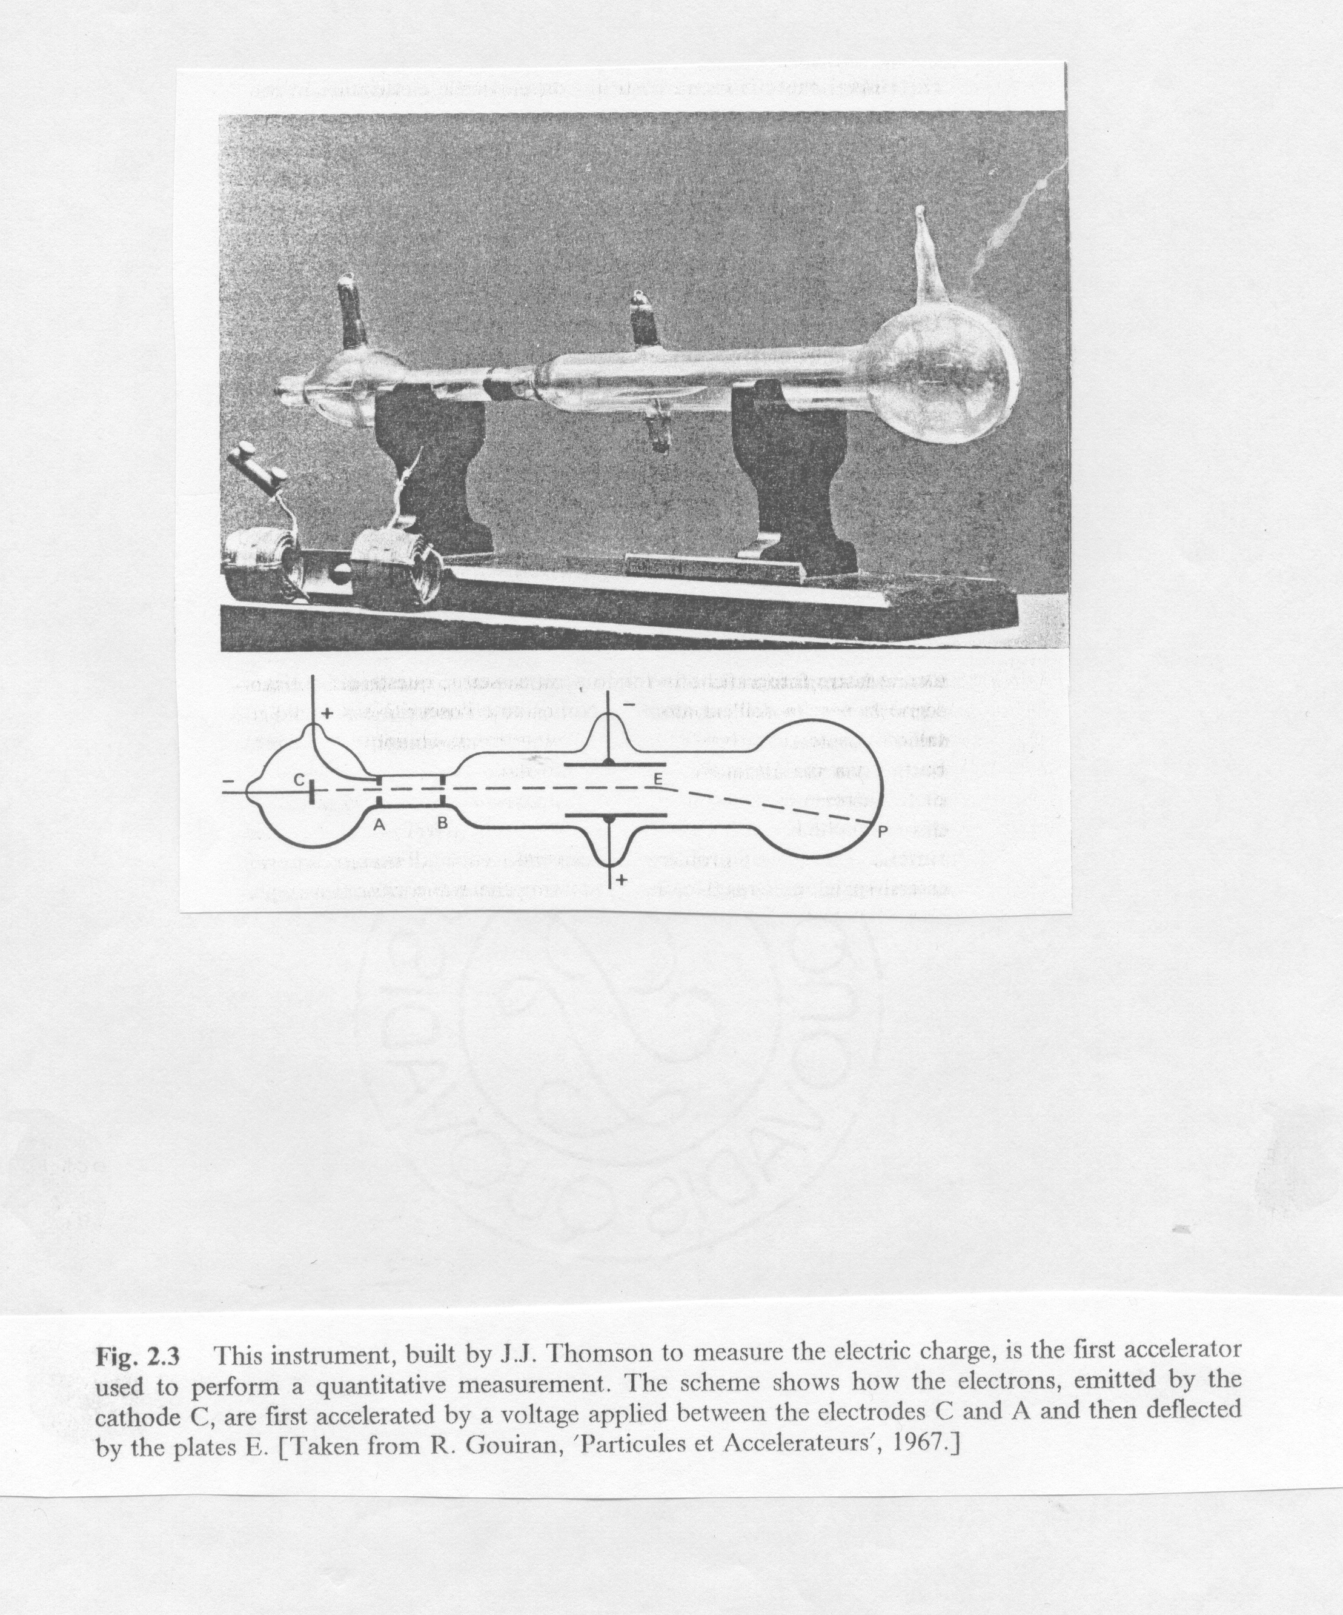
The beginnings of modern physics and of medical physics
1897
discovery of X rays
Wilhelm Conrad Röntgen
J.J. Thompson
1897
“discovery” of the electron

Slide 13
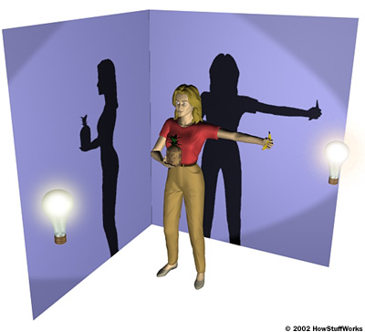
X-ray image
A conventional X-ray image is basically a shadow: you shine a “light” on one side of the body, and a piece of film on the other side registers the silhouette of the bones (to be more precise, organs and tissues of different densities show up differently on the radiographic film).
Shadows give an incomplete picture of an object's shape.
Look at the wall, not at the person. If there's a lamp in front of the person, you see the silhouette holding the banana, but not the pineapple as the shadow of the torso blocks the pineapple. If the lamp is to the left, you see the outline of the pineapple, but not the banana.

Slide 14
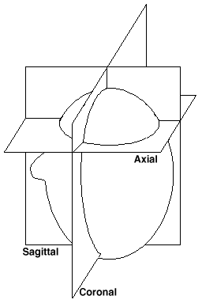
X-ray computerized tomography (CT)
COUNTS
DETECTOR
X RAYS
TUBE
A – LINEAR SAMPLING
B – ANGULAR SAMPLING
C - RECONSTRUCTION
This is the basic idea of computer aided tomography. In a CAT scan machine, the X-ray beam moves all around the patient, scanning from hundreds of different angles. The computer takes all this information and puts together a 3-D image of the body.
X RAYS
COMPUTERIZED TOMOGRAPHY

Slide 15
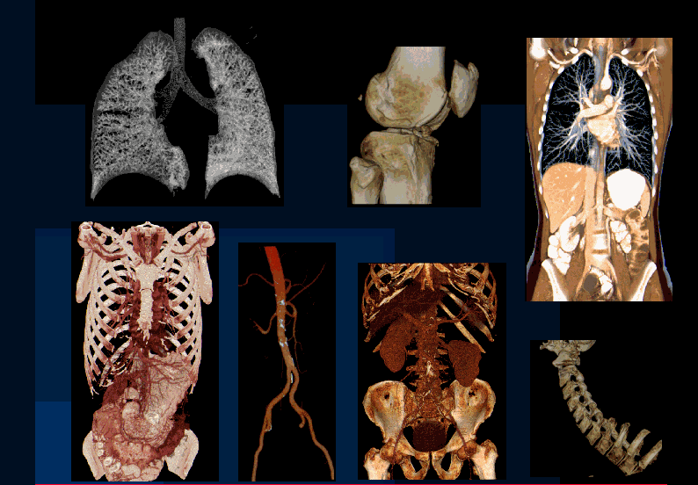
Volumetric CT
< 0,4 sec/rotation
Organ in a sec (17 cm/sec)
Whole body < 10 sec

Slide 16
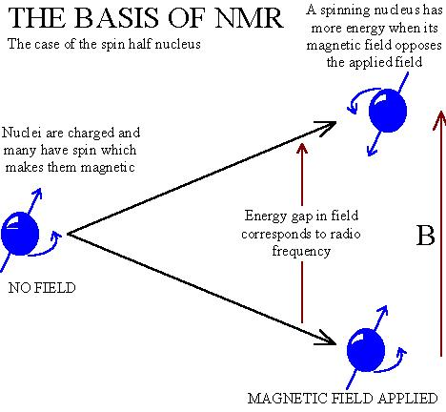
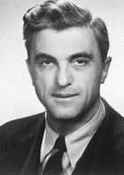
Nuclear Magnetic Resonance
1938-1945
Felix Bloch and Edward Purcell
discover and study
NMR
Alineamneto del polo magnetico attreverso un campo esterno imposto ed eccitazione degli atomi alla frequenza di Larmor
In 1954 Felix Bloch became
the first CERN Director General

Slide 17
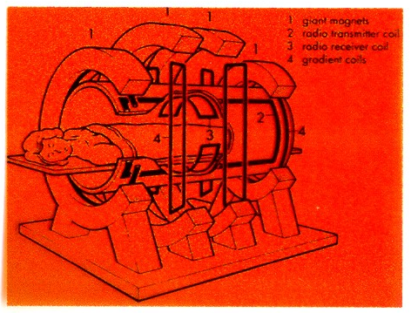
MRI = Magnetic Resonance Imaging
Main magnet (0.5-1 T)
Radio transmitter coil
Radio receiver coil
Gradient coils
Measurement of the density of the protons (water) in tissues thought EXCITATION and RELAXATION
Information on the morphology

Slide 18
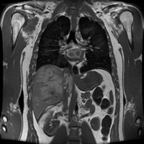
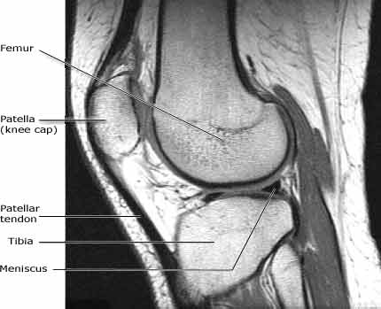
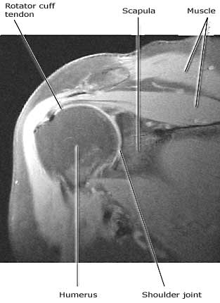
Magnetic Resonance Imaging (MRI): morphology
MRI of upper torso (courtesy NASA)
MRI of knee
MRI of shoulder

Slide 19
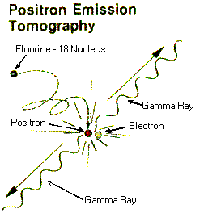
1973: Positron Emission Tomography (PET) to investigate metabolism
ISOTOPES Half-Life
11-C 20.4 min, “natural”
13-N 10.0 min “natural”
15-O 2.0 min “natural”
18-F 109.8 min “pseudo-natural”
FDG with ¹⁸F is the most used drug
Measurement of the density of ¹⁸F through back-to-back gamma detection
Information on metabolism

Slide 20
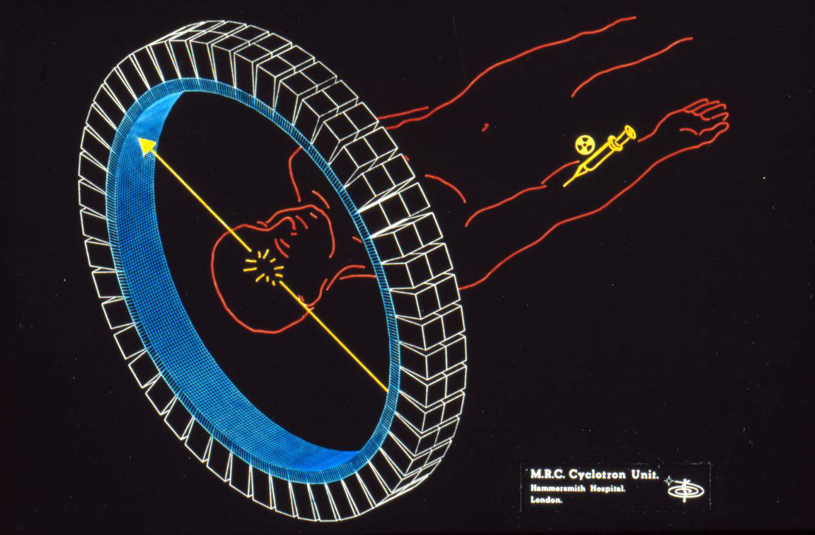
Positron Emission Tomography (PET)
511keV
511keV
COVERAGE:
~ 15-20 cm
SPATIAL RESOLUTION:
~ 5 mm
SCAN TIME to cover an entire organ:
~ 5 min
CONTRAST RESOLUTION:
depends on the radiotracer

Slide 21
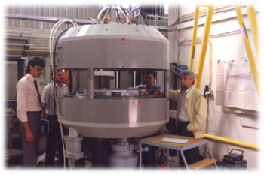
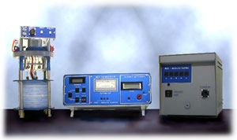
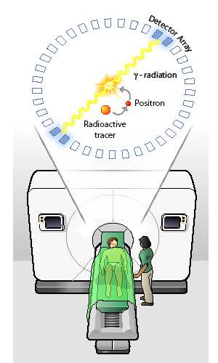
Positron Emission Tomography (PET)
ISOTOPES Half-Life
11-C 20.4 min, “natural”
13-N 10.0 min “natural”
15-O 2.0 min “natural”
18-F 109.8 min “pseudo-natural”
Cyclotron
Radiochemistry

Slide 22
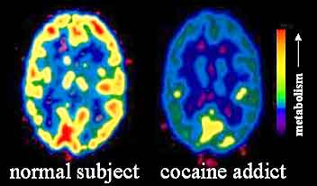
PET : one example
18FDG/PET images
The cocaine addict has depressed metabolism

Slide 23
PET functional receptor imaging
Normal Subject
Parkinson’s disease
[¹¹C] FE-CIT
Courtesy HSR MILANO

Slide 24

PET/CT scanner
Morfologia + Metabolismo
CT
PET

Slide 25
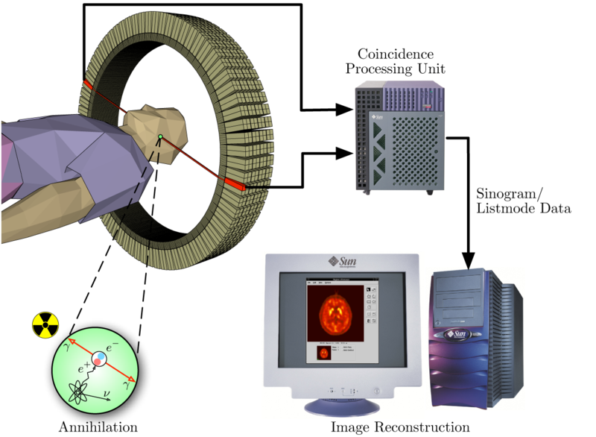
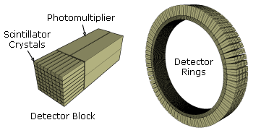
PET
Positron emission tomography (PET) is a nuclear medicine imaging technique which produces a three dimensional image or map of functional processes in the body. The system detects pairs of gamma rays emitted indirectly by a positon-emitting radionuclide (tracer) which has been introduced in the body on a biologically active molecule

Slide 26
CT/PET scanner
CT
PET
CT
PET

Slide 27
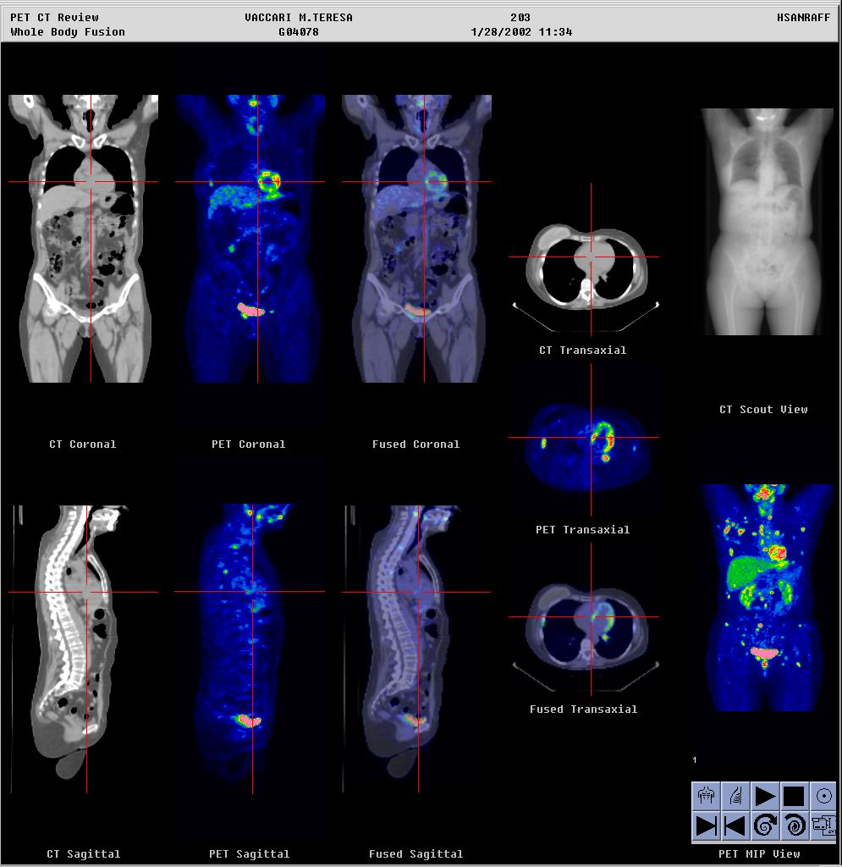
¹⁸F-FDG PET/CT
HSR MILANO

Slide 28
Gli Acceleratori e la Radioterapia
Gli acceleratori di particelle vengono impiegati :
Per produrre gli isotopi necessari alle SPECT e PET
Per accelerare le particelle necessarie alla radio-terapia (elettroni o adroni)

Slide 29
Acceleratori attualmente installati nel mondo
CATEGORY OF ACCELERATORS
NUMBER IN USE (*)
High Energy acc. (E >1GeV)
~120
Synchrotron radiation sources
Medical radioisotope production
Radiotherapy accelerators
>100
~200
> 7500
9000
Research acc. included biomedical research
~1000
Industrial processing and research
~1500
Ion implanters, surface modification
>7000
TOTAL
> 17500
(*) W. Maciszewski and W. Scharf: Int. J. of Radiation Oncology, 2004

Slide 30
Principali tipi di acceleratori di Particelle
CIRCOLARI
Ciclotroni
Sincrotroni
LINEARI
Acceleraori lineari di vari tipi

Slide 31
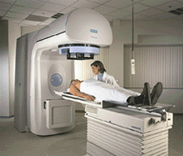
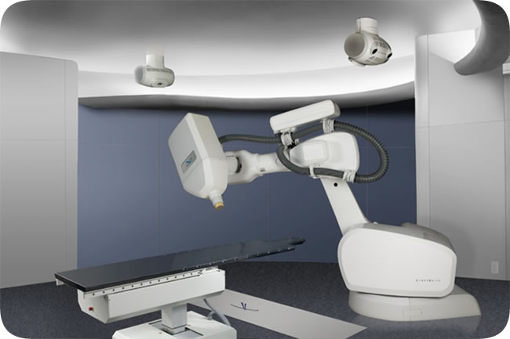
Use of accelerators in medicine
Low-energy cyclotrons for production of radionuclides for medical diagnostics
Electron linacs for conventional radiation therapy, including advanced modalities:
Cyberknife
IntraOperative RT (IORT)
Intensity Modulated RT
Medium-energy cyclotrons and synchrotrons for hadron therapy with protons (250 MeV) or light ion beams (400 MeV/u ¹²C-ions)

Slide 32
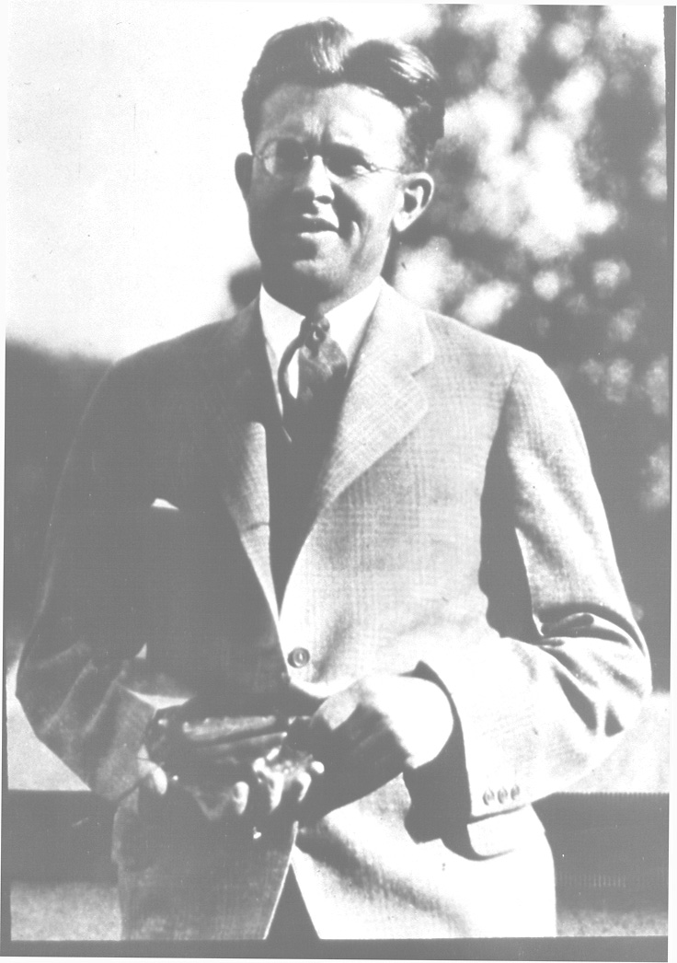
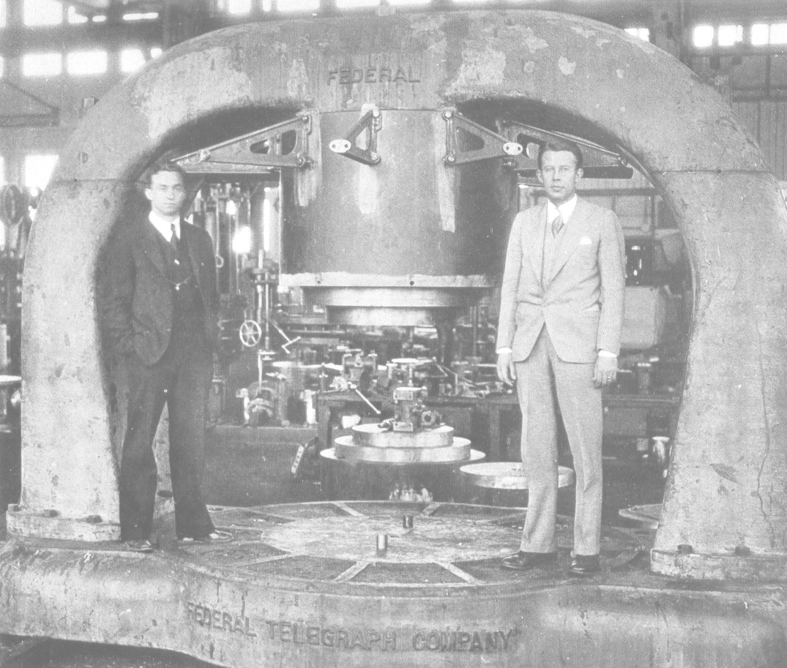
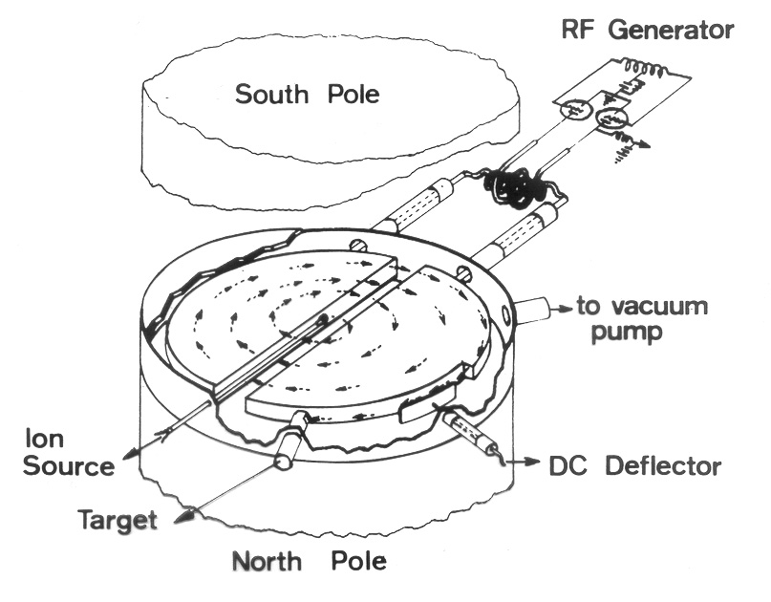
Tools for (medical) physics: the cyclotron
1930
Ernest Lawrence invents the cyclotron
M. S. Livingston and E. Lawrence
with the 25 inch cyclotron

Slide 33
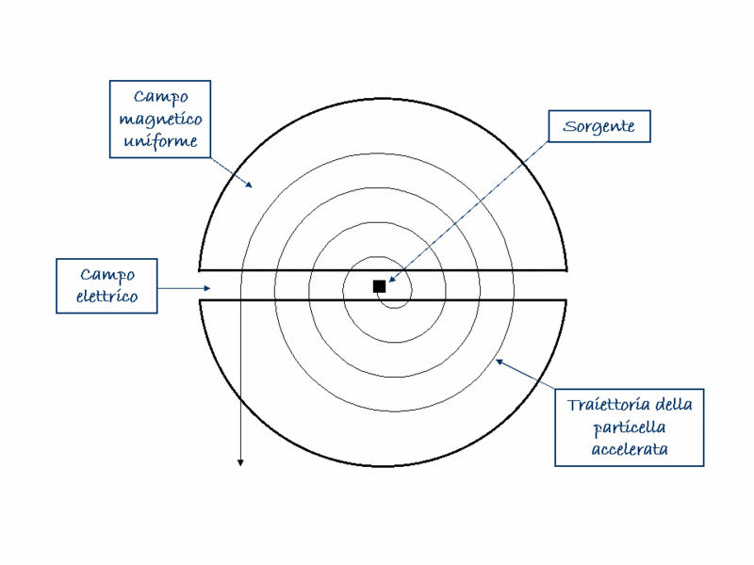





CYCLOTRON
A cyclotron has a constant magnetic field and a constant radio-frequency (electric field) to accelerate particles

Slide 34
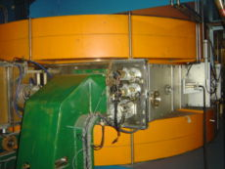
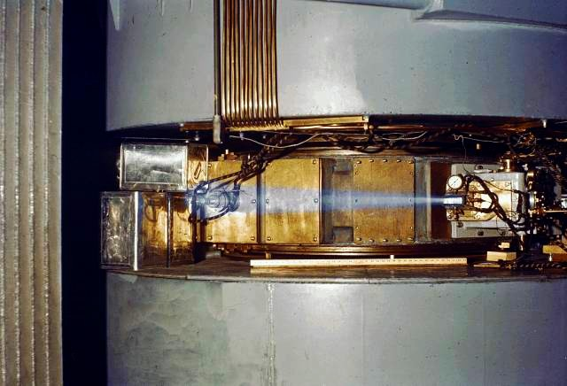
CYCLOTRON
The cyclotron is a very robust and reliable machine even if it can be considered primordial in the world of particle accelerators for High Energy Physics

Slide 35
Sono normalmente basati su un Cyclotrone ad alta corrente – 200/500 uA e da 18 o 30 o 70 MeV di Energia piu’ un complesso di radiofarmacia capace di produrre lemolecole piu’ adatte a portare e far decadere l’isotopo nella zona bersaglio
Centri di Produzione Isotopi e radiofarmacia

Slide 36
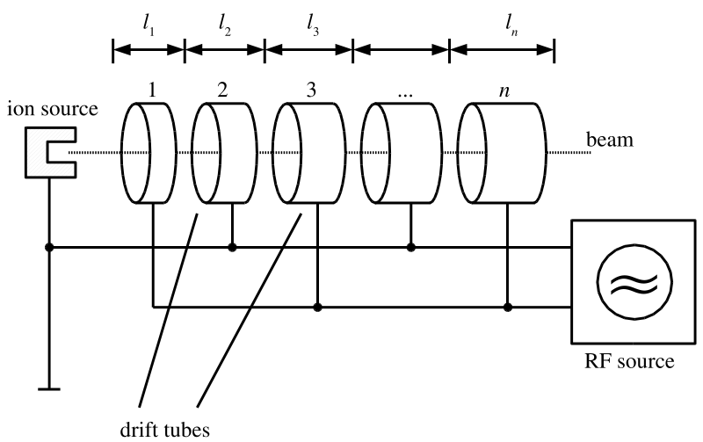
LINEAR ACCELERATOR

Slide 37
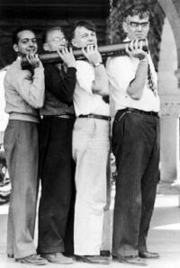
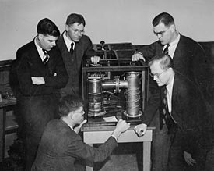
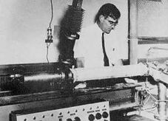
Tools for medical physics: the electron linac
Sigmur Varian
William W. Hansen
Russell Varian
1939
Invention of the klystron
1947
first linac for electrons
4.5 MeV and 3 GHz

Slide 38
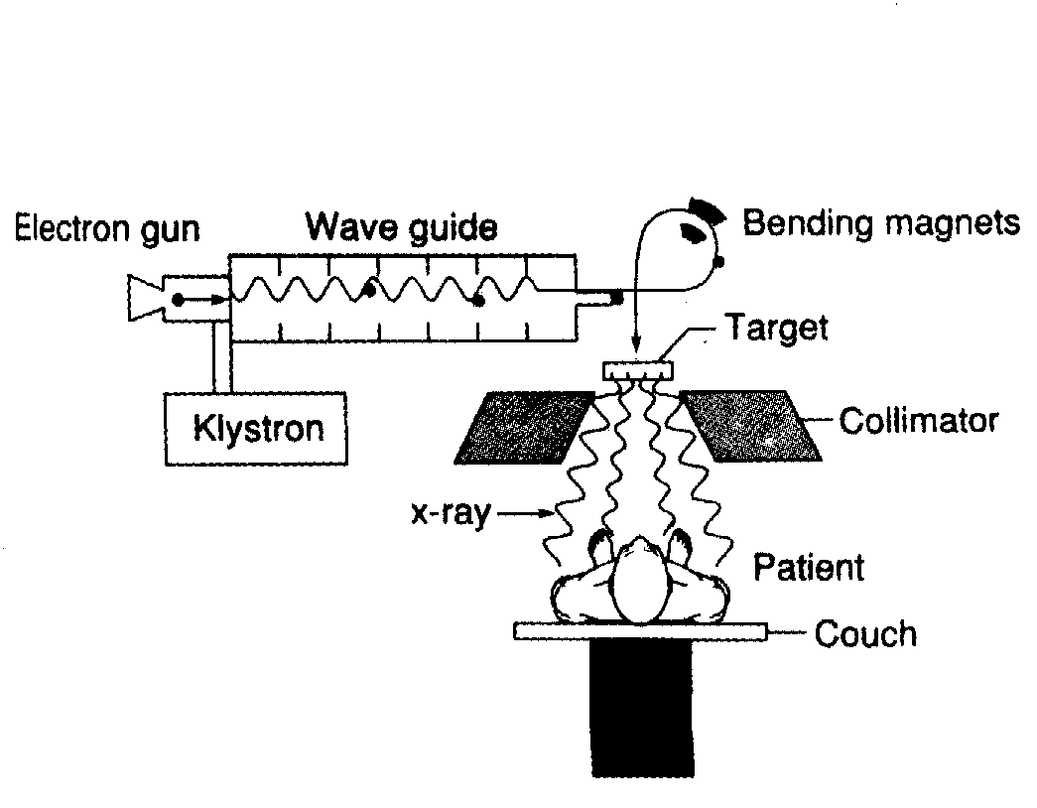
CONVENTIONAL RADIO THERAPHY
WITH X-RAYS

Slide 39
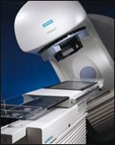
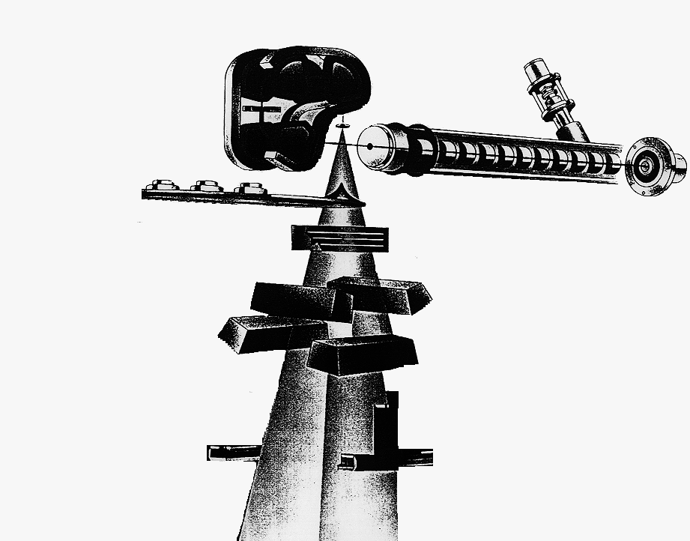
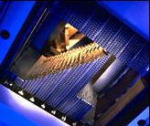
X-rays in radiation therapy: medical electron linacs
e⁻ + target → X
Electron Linac
3 GHz
6-20 MeV
[
target

Slide 40

The icon of radiation therapy with charged hadrons
40

Slide 41

Intensity Modulated Radiation Therapy
An example of intensity modulated treatment planning with photons. Through the addition of 9 fields it is possible to construct a highly conformal dose distribution with good dose sparing in the region of the brain stem (courtesy of T. Lomax, PSI).
E. Pedroni, Europhysics News (2000) Vol. 31 No. 6

Slide 42
SI PUO’ FAR MEGLIO?

Slide 43

Hadrontherapy: n, p and C-ion beams
electron “e”
“hadrons” are
made of quarks
atom
carbon ion =
6 protons + 6 neutrons
Proton or
neutron
quark “u” or “d”

Slide 44


The Bragg Peak and HADRON THERAPHY
Tumours close to critical organs
Tumours in children
Radio-resistant tumours
Photons and Electrons vs. Hadrons
Physical dose high near surface
DNA damage easily repaired
Biological effect lower
Need presence of oxygen
Effect not localised
Dose highest at Bragg Peak
DNA damage not repaired
Biological effect high
Do not need oxygen
Effect is localised

Slide 45

Single beam comparison
X rays
Protons or Carbon ions

Slide 46


Effect of ΔE/Δx = LET on many cells for many ‘end-points’
‘Radio Biological Effectiveness’
4800 MeV
C
stop
200 MeV
p
stop
RBE
1 MeV/cm
LET (keV/μm)
LET > 20 keV/μm = 200 MeV/cm =
40 eV/(2 nm)
Production of many localized double strand breaks
Mauro Belli et al
ISS

Slide 47


Protons are quantitatively different from X-rays
9 X-ray fields 4 proton fields
PSI

Slide 48




Charged hadrons have a much better energy deposition with respect to X-rays
Hadrontherapy
27 cm
200 MeV
protons
4800 MeV
carbon ions
which control
radioresistant
tumours
tumour
target
charged hadron beam
that loses energy in matter
X rays
protons or
carbon ions
Photons
Protons
linac
cobalt
tail
httt://global.mitsubishielectric.com/bu/particlebeam/index_b.html

Slide 49




Proton radiation therapy

Slide 50

COURTESY OF IBA - Louvain

Slide 51

COURTESY OF IBA - Louvain

Slide 52

Loma Linda University Medical Center (LLUMC)

Slide 53
Numbers of potential patients
X-ray therapy ( > 40 linacs)
every 10 million inhabitants: 20'000 pts/year
Protontherapy
12% of X-ray patients 2'400 pts/year
Therapy with Carbon ions for radio-resistant tumour
3% of X-ray patients 600 pts/year
TOTAL every 10 M about 3'000 pts/year (*)
(*) In Italy : 17'000 patients
5 proton centres and 1 carbon centre (AIRO-2004)

Slide 54
Present and “near” future of Hadrontherapy
Proton-therapy is “booming”! (for more information see PTCOG, www.ptcog.com)
  Laboratory based centres: Orsay, PSI, INFN-Catania, …
  Hospital based centres: 3 in USA, 4 in Japan and many under construction (USA, Japan, Germany, China, Korea, Italy, …)
  Companies offer “turn-key” centres (cost: 80-90 M Euro)
Carbon ion therapy
  2 hospital based centres in Japan
  Pilot project at GSI
  2 hospital based centres under construction in Germany and Italy
  2 projects approved (France and Austria)
  European network ENLIGHT

Slide 55

Protontherapy is booming
>
PT center under operation

Slide 56

CNAO = Centro Nazionale di Adroterapia at Pavia
President: Erminio Borloni
Medical Director: Roberto Orecchia
Technical Director: Sandro Rossi
Hospital building
High-tech building
56

Slide 57

CNAO = Centro Nazionale di Adroterapia at Pavia
May 2009
Synchrotron building
Hospital bulding

Slide 58

CNAO : THE SYNCHROTRON

Slide 59

CNAO at Pavia
Perspective view of CNAO

Slide 60




The accelerators used today in Protontherapy
200-250 MeV protons
SYNCHROTRONS
CYCLOTRONS (Normal or SC)
CYCLOTRONS
Almost continuous beam
Fixed energy
6-9 metres
OFF
SYNCHROTRONS
Beam ON and OFF
Continuous energy
1 s
4-5 metres
Current
15 ns
Energy
1.5 s
BEAM ON
BEAM ON
BEAM ON
time
time
MGH - IBA
Shizuoka - MITSUBISHI

Slide 61

General concept of a cyclinac
The energy can be varied in 1-2 ms by changing the power pulses sent to the 20 accelerating modules
61

Slide 62
Properties of the accelerated beams
Accelerator
Beam always
present during
Treatments?
Energy variation
by electronic
Means?
Time needed for
varying the energy
Cyclotron
Yes
No
-
30-50 ms (*)
Synchrotron
No
Yes
1 second
Cyclinac
Yes
Yes
1 millisecond
(*) With movable absorbers
The energy is changed by adjusting
the RF pulses to the modules

Slide 63
The properties of the cyclinac beams are specially adapted to the spot-scanning technique
Energy and 3D-position can be varied every pulse, at variance with
Cyclotrons (fixed energy)
and synchrotrons (energy variation takes 1 s)

Slide 64


Cyclinac use of the GSI approach to treat moving organs
p⁺¹ or C⁺⁶
CYCLINAC: energy variation by electronics and not mechanics

Slide 65

Brachitherapia, Radioimmunotherapia, Tele-therapia
Targeted radio immunotherapy:
The radiation is brought by a radioisotope attached to a specifically selective vector
α particles from Bismuth-213
for leukaemia
β particles from Yttrium-90
for glioblastoma
65

Slide 66
CONCLUSIONE
I rivelatori e gli acceleratori di particelle che vengono ideati e sviluppati per la fisica delle alte energie vengono impiegati e contribuiscono grandemente allo sviluppo della fisica medica e della clinica medica sia in campo diagnostico sia in campo terapeutico.
Ulteriori applicazioni esistono in campo industriale, per esempio per la sterilizzazione degli alimenti e dei presidi medicali, il cross-linking dei polimeri, la datazione dei reperti archeologici il decadimento accelerato di isotopi a lunga emivita (reflui radioattivi) etc. ma cio’ non fa parte del breve escursus qui presentato.
Nel campo della Adroterapia si stanno facendo molti sforzi, anche a livello industriale, per rendere quanto piu’ accessibile possibile questa terapia.
I futuri grandi progetti della Fisica Fondamentale (come CLIC e SLHC ) contribuiranno sicuramente a raggiungere questi obiettivi

Slide 67
RINGRAZIAMENTI
Per la preparazione di questa presentazione sono particolarmente grato e debitore ad Ugo Amaldi, Marco Silari, e Giulio Magrin per il materiale da loro fornitomi ed i preziosi chiarimenti sui temi qui presentati .

